Slide 1
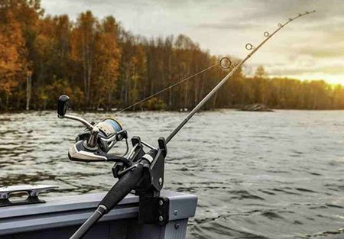




เบ็ดตกปลา
FISHING ROD

Slide 2

DataDictionary
ชื่อโมเดล:เบ็ดตกปลา (Fishing Rod)
ลำดับ | ชื่อAttribute | ชนิดข้อมูล | Constraint | ตัวอย่าง Value
1 | ID | Integer | Primary Key | 1
2 | title (ชื่อ) | Varchar | - | Kingdom KO-II,Mavllos l.w. 250 g
3 | pictures | Varchar | - | Kingdom KO-II.jpg
4 | content (รายละเอียด) | Text | - | จุดเด่นจำนวนสีที่มีให้เลือกซื้อได้ 3 รูปแบบ
5 | Category (รุ่นนิยม) | Varchar | - | 2023,2024

Slide 3
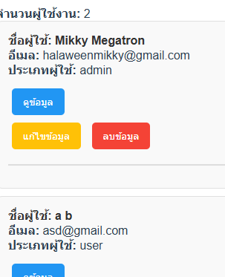
ส่วนเพิ่มเติม
ระบบ logout
permission ของ ID
Admin สามารถแก้ไข หรือลบ User
Admin สามารถเพิ่ม แก้ไข ลบ ข้อมูล

